Slide 1



Slide 2


Sonhando
Rita Rocha
E
Olivaldo Júnior
Monte Alegre- RJ e Mogi Guaçu SP,
14 de junho e 06 de outubro de 2024.

Slide 3


Slide 4


Condicionava seus sonhos
à mera tela vazia,
nesse viver enfadonho,
a espelhar melancolia;
desse jeito tão tristonho,
tudo termina em um dia!

Slide 5


Slide 6
Cantava à luz das estrelas,
pois sua vida era à noite,
sem as mais fortes querelas,
corpo sem nem mais açoite,
nesse mundo todo em dores,
alma nunca em grande afoite!

Slide 7


Slide 8
Agora, o tempo passou,
toda cicatriz curada;
pode dizer que sangrou,
contudo foi suturada;
quer só viver o seu voo,
sem remorso, orientada!

Slide 9


Slide 10
Mesmo assim, há um espelho
a mostrar o que interesse;
penso bem e me ajoelho,
aos céus oro a própria prece;
se aos melhores me assemelho,
chuva boa do céu desce!

Slide 11
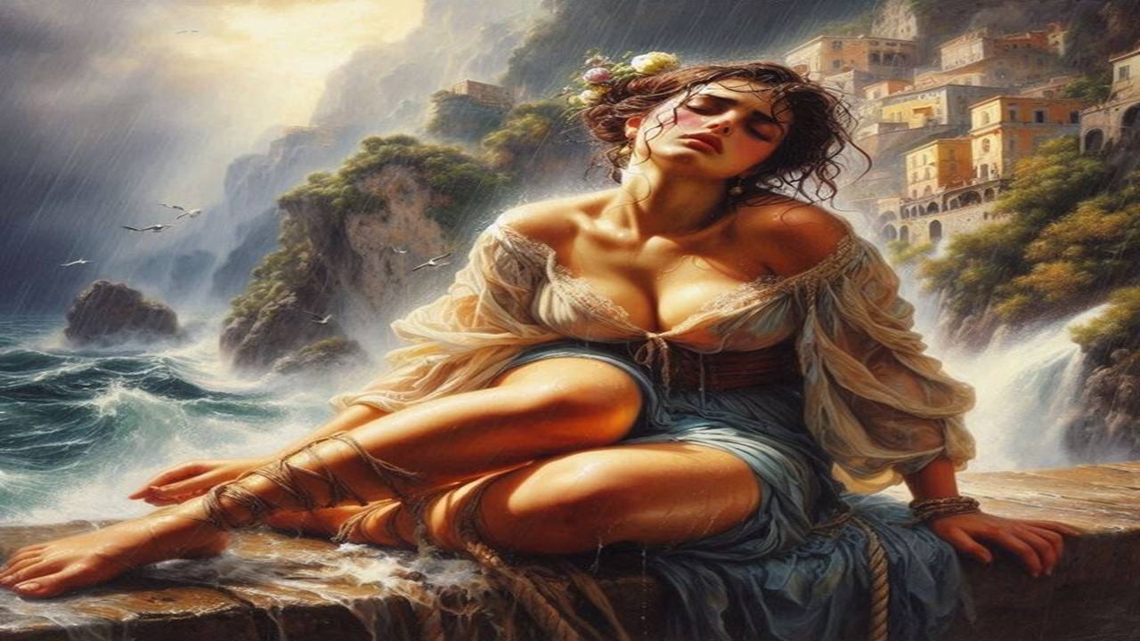

Slide 12
Vou sonhando e refazendo
no meu sonho minha estrada;
corajosa, vou vivendo,
sem pensar no que, hoje, é nada;
já não fico remoendo
nenhum grão, vou de braçada!

Slide 13


Slide 14
Colorindo a minha vida,
faço versos e os publico;
sou alegre e destemida,
mesmo quando triste eu fico;
já não temo a despedida,
com Jesus, eu me edifico.

Slide 15


Slide 16
Condiciono meus momentos
com a família que formei;
sou de amor, de sentimentos
que, com o tempo, eu aprovei;
hei de ser igual aos ventos,
nesse sonho, em que acordei!

Slide 17
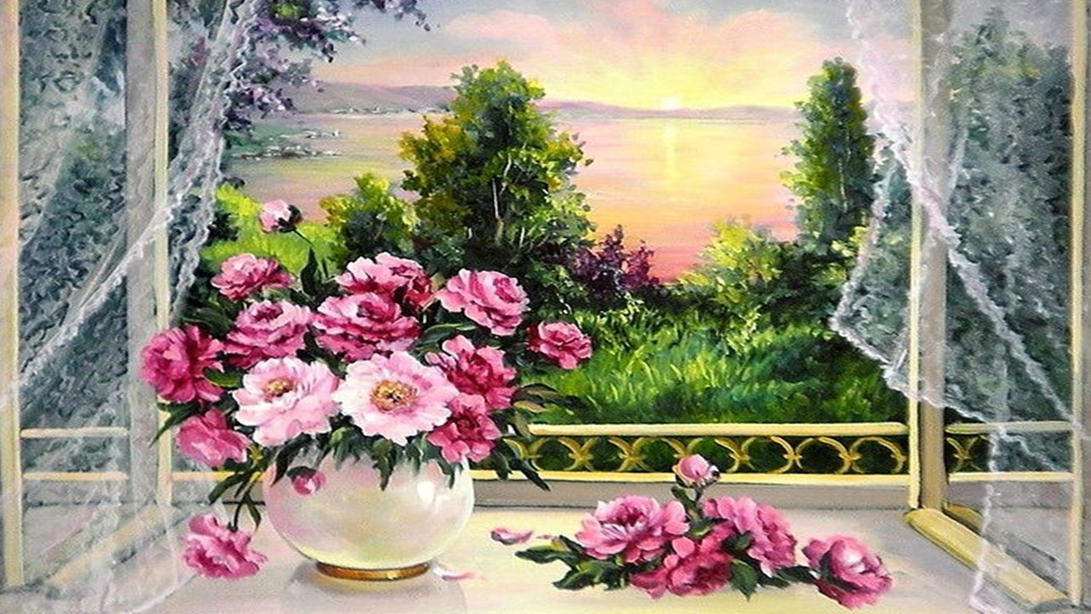

Slide 18
Imagens: Internet e Acervo Pessoal
Texto: Rita Rocha e Olivaldo Júnior
Música:There´s a King of Hush – Carpenters Instrumental
http://www.sergrasan.com.br/cleoslides
Canal no Youtube:
http://www.youtube.com/c/CleoniceMenegattGoelzer
Criação, Formatação e Edição:
Cléo Menegatt

